Slide 1


质心
质心的概念
c
c
c
板上C点的运动轨迹是抛物线
c
c
c
c
其余点的运动=随C点的平动+绕C点的转动
点C即为此物体的质心
质点系的质心，是一个以质量为权重取平均的特殊点，它是为便于研究质点系总体运动而引入的。

Slide 2
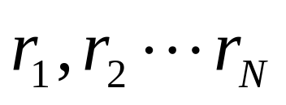


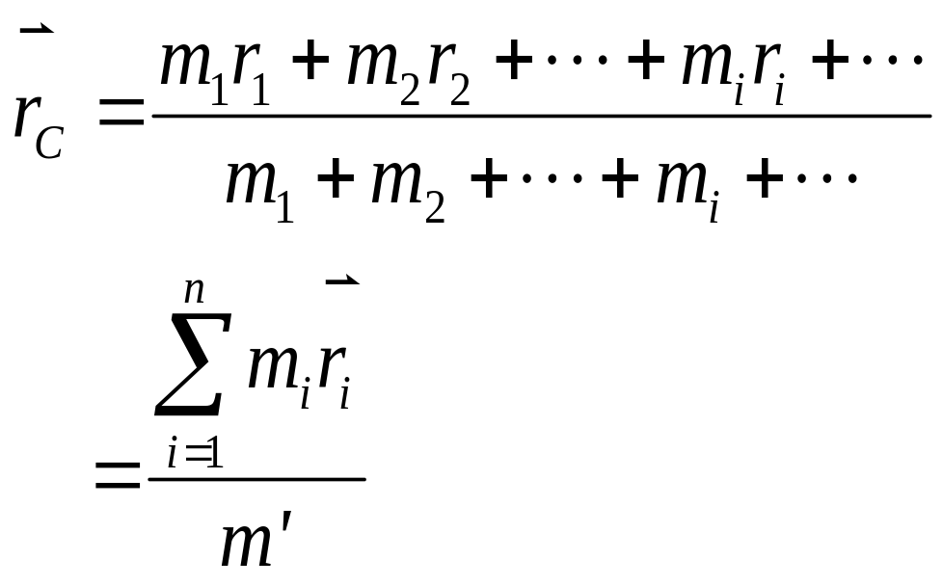






质心
质心的位置
设质点系共有N个质点组成,各质点的质量分别为：m₁,m₂,…m_{N} ,矢径分别为： ，则质心的矢径定义为:
m₂
m_{i}
c
m₁

Slide 3
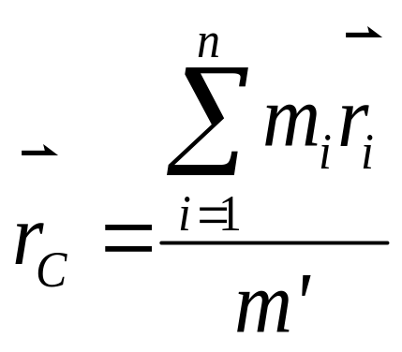
质心的说明
m₂
m_{i}
c
m₁
对密度均匀、形状对称的物体，质心在其几何中心．
质心位矢与坐标系的选取有关。但质心相对于各质点的相对位置是不会随坐标系的选择而变化的。

Slide 4
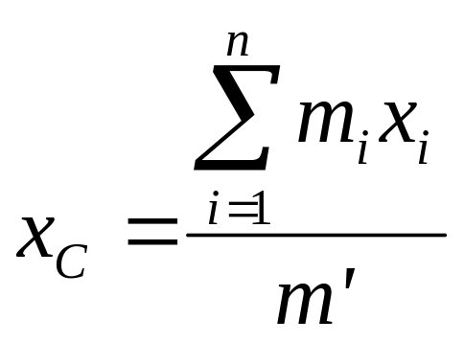
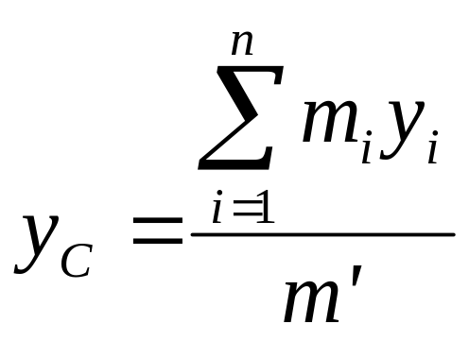
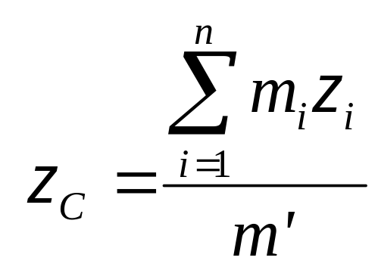
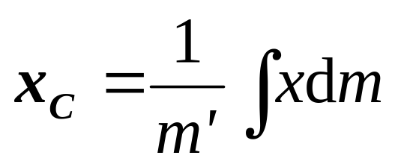
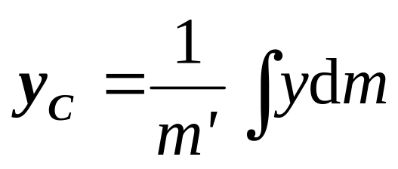
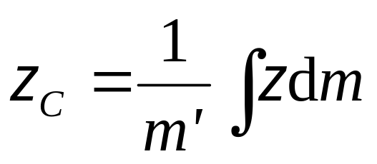
质心的计算
对质量离散分布的物系：
对质量连续分布的物体：

Slide 5
例题
例1 水分子H₂O的结构如图．每个氢原子和氧原子之间距离均为d=1.0×10⁻¹⁰ m，氢原子和氧原子两条连线间的夹角为θ=104.6º.求水分子的质心。
H
52.3º
d
C
o
O
d
52.3º
H

Slide 6
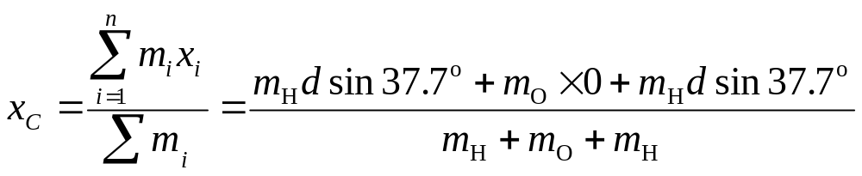
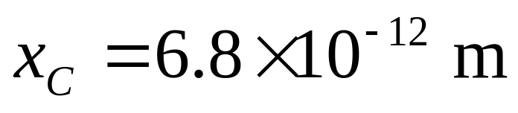
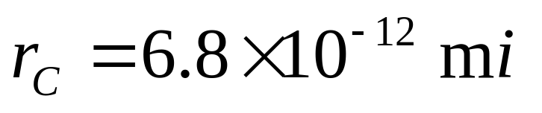
例题
解
y_{C}=0
H
52.3º
d
C
o
O
d
52.3º
H

Slide 7




例题
例2 求半径为 R 的匀质半薄球壳的质心。
R
θ
O
解 选如图所示的坐标系。
在半球壳上取一如图圆环

Slide 8
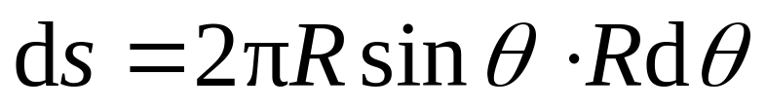


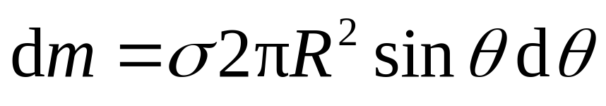
例题
圆环的面积
R
θ
O
圆环的质量
由于球壳关于y 轴对称，故x_{c}= 0

Slide 9
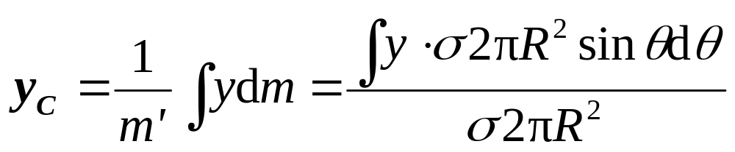
例题
R
θ
O

Slide 10
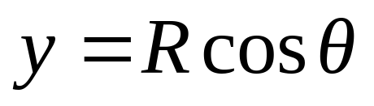


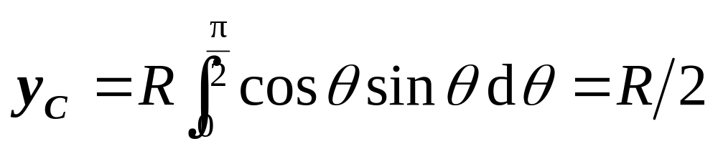
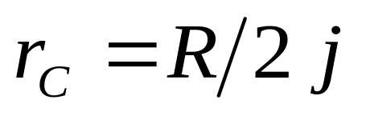
例题
而
R
θ
O
所以
其质心位矢：

Slide 11
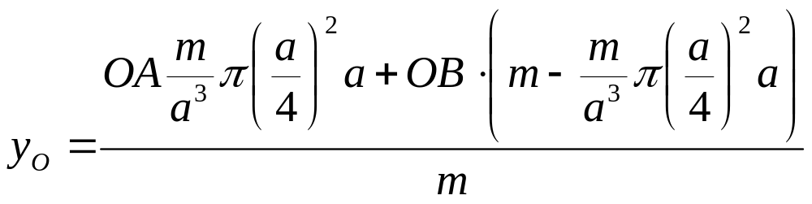
例题
例3 有一正方体铜块，边长为a。今在其下半部中央挖去一截面半径为a/4的圆柱形洞。求剩余铜块的质心位置。
.
解 选如图所示的坐标系，设B为剩
余铜块的质心，正方体铜块质量
为m，则
B
O
A
a
y

Slide 12




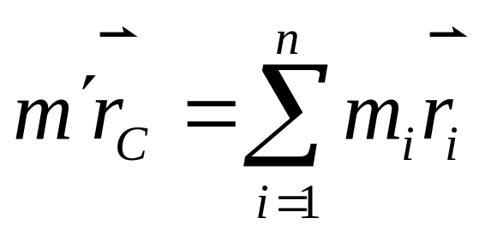


质心运动定律
m₂
m_{i}
c
m₁
上式两边对时间 t 求一阶导数，得

Slide 13
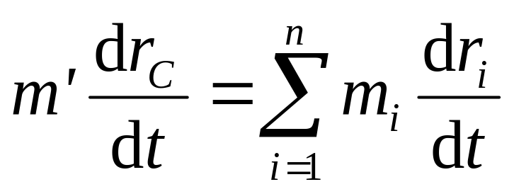
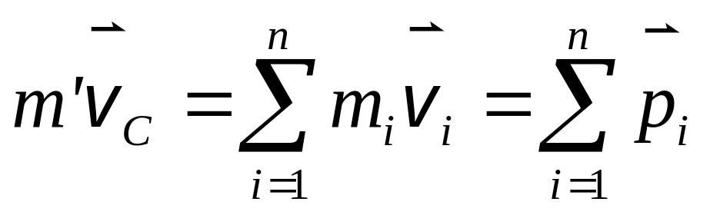
质心运动定律
m₂
m_{i}
c
m₁
质点系的动量等于它的总质量与质心速度的乘积。

Slide 14
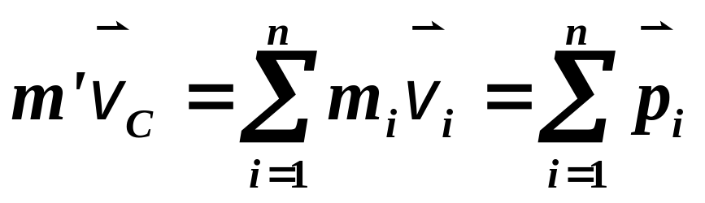
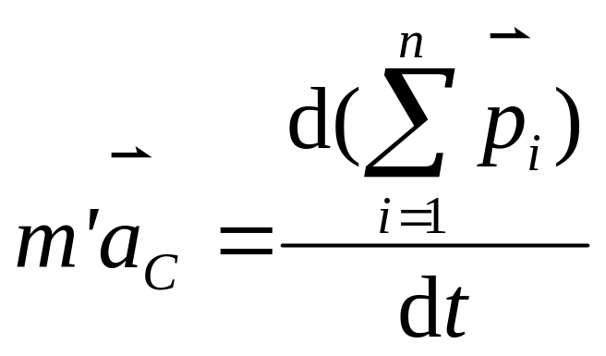
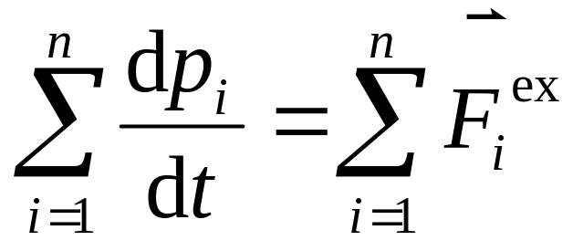
质心运动定律
再对时间 t 求一阶导数，得
根据质点系动量定理

Slide 15
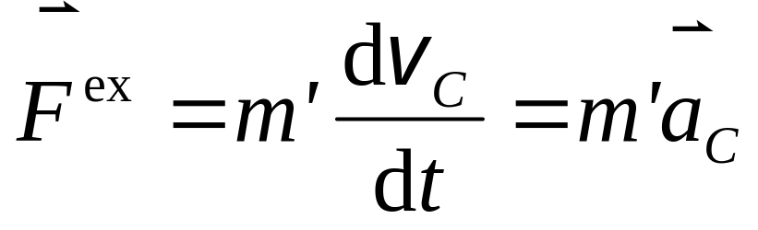
质心运动定律
质心运动定律
作用在系统上的合外力等于系统的总质量乘以质心的加速度。

Slide 16
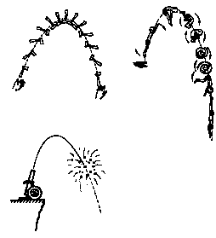
质心运动定律
在有些情况下，质点系内各质点由于内力和外力的作用，运动情况可能很复杂，但质心的运动可能很简单，由质点系所受和外力决定。这样质点系的运动
可看成是把质量和力都集中在质心的一个质点的运动。

Slide 17
例题
例3 设有一质量为2m的弹丸,从地面斜抛出去,它飞行在最高点处爆炸成质量相等的两个碎片，
2m
m
m
O
C
x
其中一个竖直自由下落，另一个水平抛出，它们同时落地．问第二个碎片落地点在何处?

Slide 18
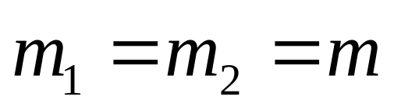
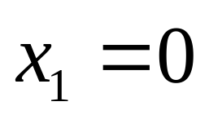
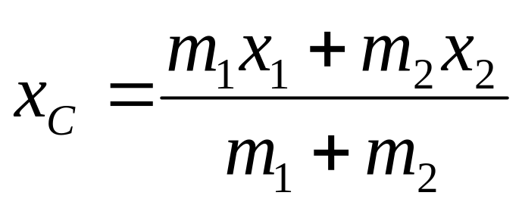
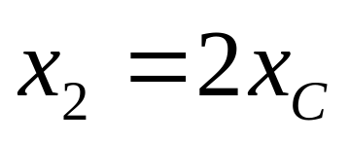
例题
解 选弹丸为一系统，爆炸前、后质心运动轨迹对称．建立图示坐标系，
2m
m₁
m₂
O
x_{C}
C
x
x₂
x_{C}为弹丸碎片落地时质心离原点的距离

Slide 19

例题
例4 用质心运动定律来讨论以下问题．
一长为l、密度均匀的柔软链条，其单位长度的质量为 ．将其卷成一堆放在地面． 若手提链条的一端，以匀速v 将其上提．当一端被提离地面高度为 y
y
F
y
c
y_{C}
o
时，求手的提力．

Slide 20
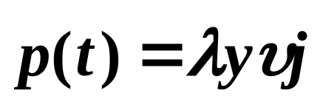
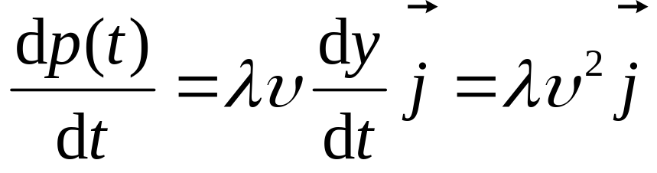
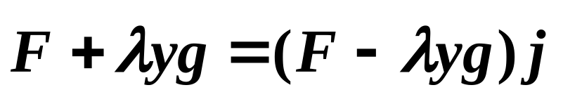
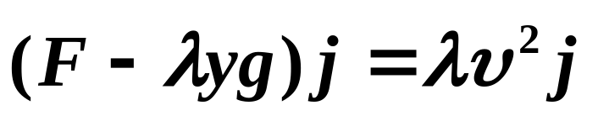
例题
解1 建立图示坐标系
y
链条的动量为
F
y
系统所受外力为
o
联立两式

Slide 21
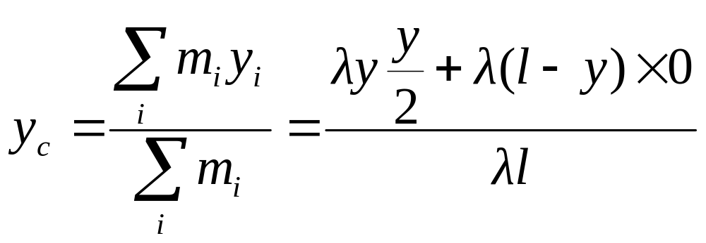
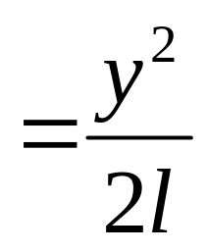
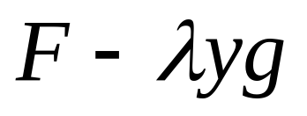
例题
解2 建立图示坐标系
y
链条质心的坐标y_{c}是变化的
F
y
c
y_{C}
o
竖直方向作用于链条的合外力为

Slide 22
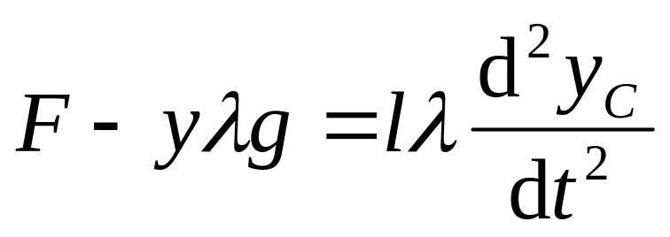
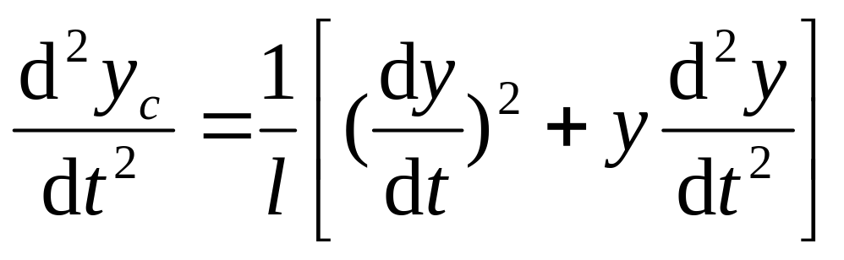
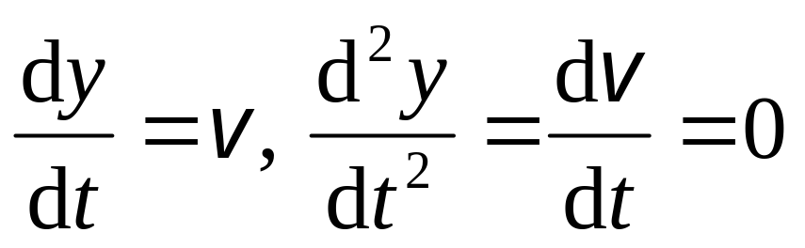
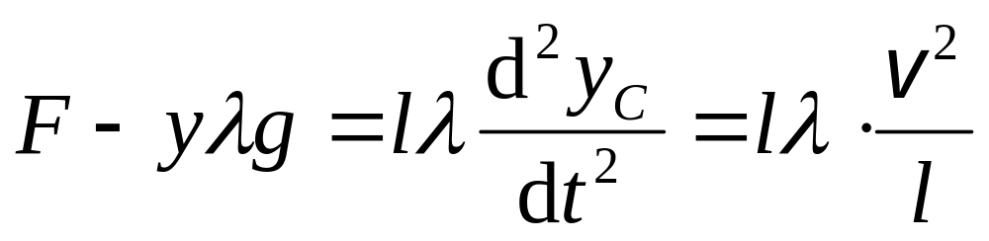
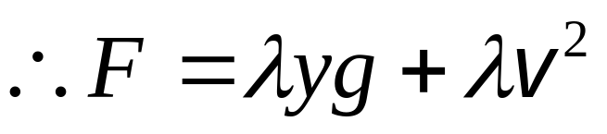
例题
由质心运动定律有
y
F
y
而
c
y_{C}
考虑到
o
得到

